Slide 1


Slide 2
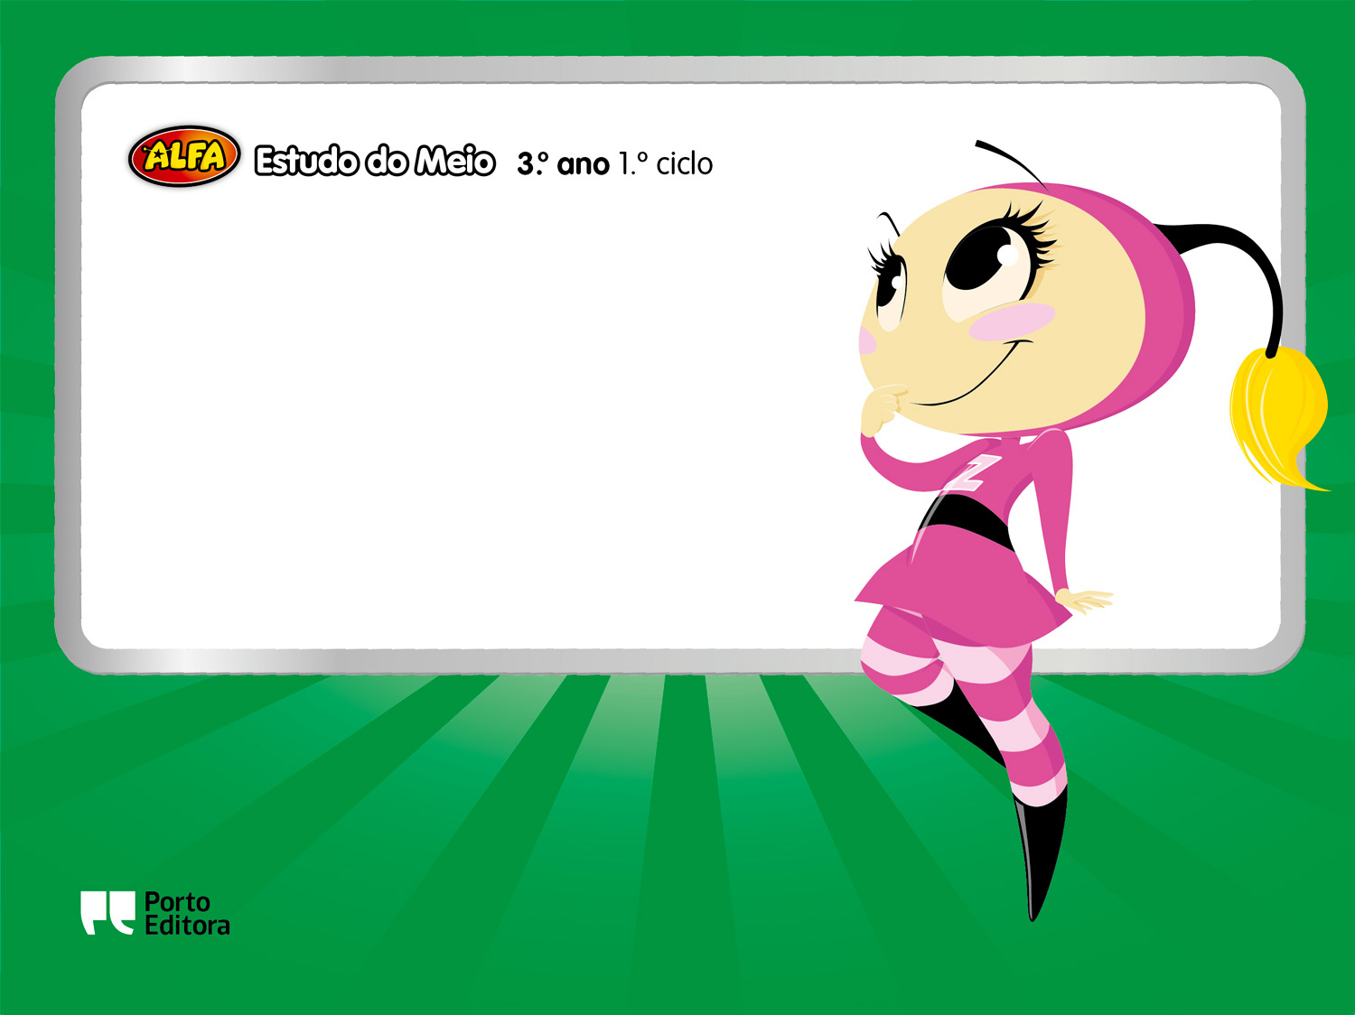
Freguesia Concelho Distrito

Slide 3

Freguesia
A freguesia é a divisão administrativa mais pequena do país.
Existe, por exemplo, a freguesia de Paranhos.
Cada freguesia é administrada por um órgão de poder que se chama junta de freguesia.
Funções: fazer pequenas obras em espaços públicos, dar apoio às escolas e outras instituições, passar documentos, etc.

Slide 4
Concelho
O concelho ou município é um conjunto de várias freguesias próximas umas das outras.
A freguesia de Paranhos pertence ao concelho do Porto.
Cada concelho é administrado por um órgão de poder que se chama câmara municipal.
Funções: resolver problemas das freguesias do concelho, arranjar estradas e escolas, atribuir licenças de construção a edifícios, etc.

Slide 5
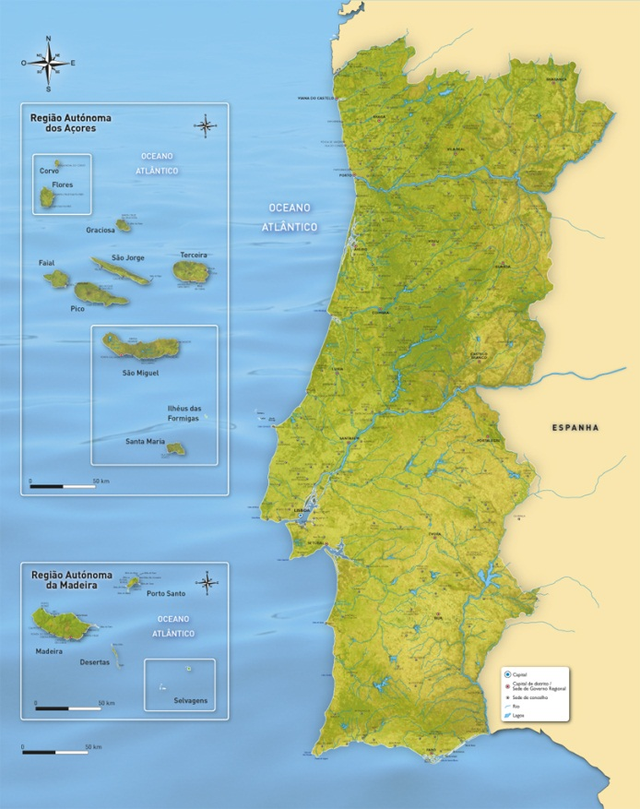
Distrito
O distrito é um conjunto de várias concelhos próximos uns dos outros.
O concelho do Porto pertence ao distrito do Porto, que é a capital de distrito.
Portugal continental está dividido em 18 distritos, tal como podes observar no mapa.
Os arquipélagos dos Açores e da Madeira não são distritos, são regiões autónomas também divididas em concelhos e freguesia. O órgão de poder é o Governo Regional.

Slide 6
Nacionalidade / Naturalidade
A nacionalidade corresponde ao país onde nascemos.
As pessoas nascidas em Portugal têm nacionalidade portuguesa.
A naturalidade corresponde à localidade onde nascemos, a nossa terra natal.
As pessoas nascidas em Paranhos são naturais de Paranhos, concelho e distrito do Porto.

Slide 7
Exercícios
1. Cria o teu próprio cartão de cidadão.
1.1. Indica:
O teu nome completo.
A tua altura.
O dia, mês e ano do teu nascimento.
O nome do teu pai.
O nome da tua mãe.
A validade do teu cartão.

